Slide 1
Conception des charpentes d’aluminium
Assemblages mécaniques

Slide 2
Note
L'information, les renseignements et les données contenus dans les documents de ce portail (appelé par la suite l'«Information»), sont considérés comme fiables au moment de leur publication, mais rien ne garantit qu'ils sont exacts et complets. L'Information est présentée uniquement à titre de renseignement et ne doit d'aucune manière être interprétée comme un conseil de nature technique ou autre. Sans limiter la portée générale de ce qui précède, l'Information peut contenir des inexactitudes techniques ou des erreurs typographiques et AluQuébec, la Grappe industrielle de l’aluminium, ses administrateurs, ses dirigeants, ses représentants, ses employés et ses mandataires ne peuvent être tenus responsables d'aucune manière des dommages pouvant en découler.
Dégagement de responsabilité
AluQuébec met à votre disposition l’Information sans aucune garantie, implicite ou explicite, et se dégage de toute responsabilité quant à son exactitude, sa fiabilité, sa pertinence ou son exhaustivité.
Droits d'auteur et propriété intellectuelle
Les droits d’auteurs de tous les contenus sur ce portail appartiennent à AluQuébec. Tous les éléments inclus dans ces contenus par les auteurs originaux, incluant textes, images, graphiques mais sans s’y limiter, proviennent soit de l’auteur même, de sources libres de droits ou encore d’éléments dont l’approbation d’utilisation a été obtenue par les auteurs originaux. Les utilisateurs du portail consentent à utiliser les contenus à des fins pédagogiques seulement. Les contenus peuvent être utilisés entièrement ou partiellement, mais ne pourront pas être modifiés de façon à altérer la nature même des informations ou encore à causer préjudice à AluQuébec. Un tel acte pourrait être une infraction à la législation applicable en matière de propriété intellectuelle et entraîner des réclamations.

Slide 3
Plan
A – Introduction
B – Dispositions constructives
C – Résistance des boulons et des rivets
D – Résistance au glissement (pour les assemblages anti-glissement)
E – Résistance des pièces de transfert
F – Assemblages concentriques en cisaillement
G – Assemblages excentriques en cisaillement
H – Assemblages concentriques en traction
I – Assemblages concentriques en traction et en cisaillement
J – Assemblages excentriques en traction
K – Exemples pratiques

Slide 4
Introduction
Généralités

Slide 5
Introduction
    Le calcul s’apparente à celui des assemblages d’acier, quoique différent
    En principe, les assemblages mécaniques sont préférables aux assemblages soudés
    La fabrication est généralement plus facile à réaliser que pour l’acier (métal plus léger, moins dur et assemblages plus simples)

Slide 6
Introduction
Classification des assemblages

Slide 7
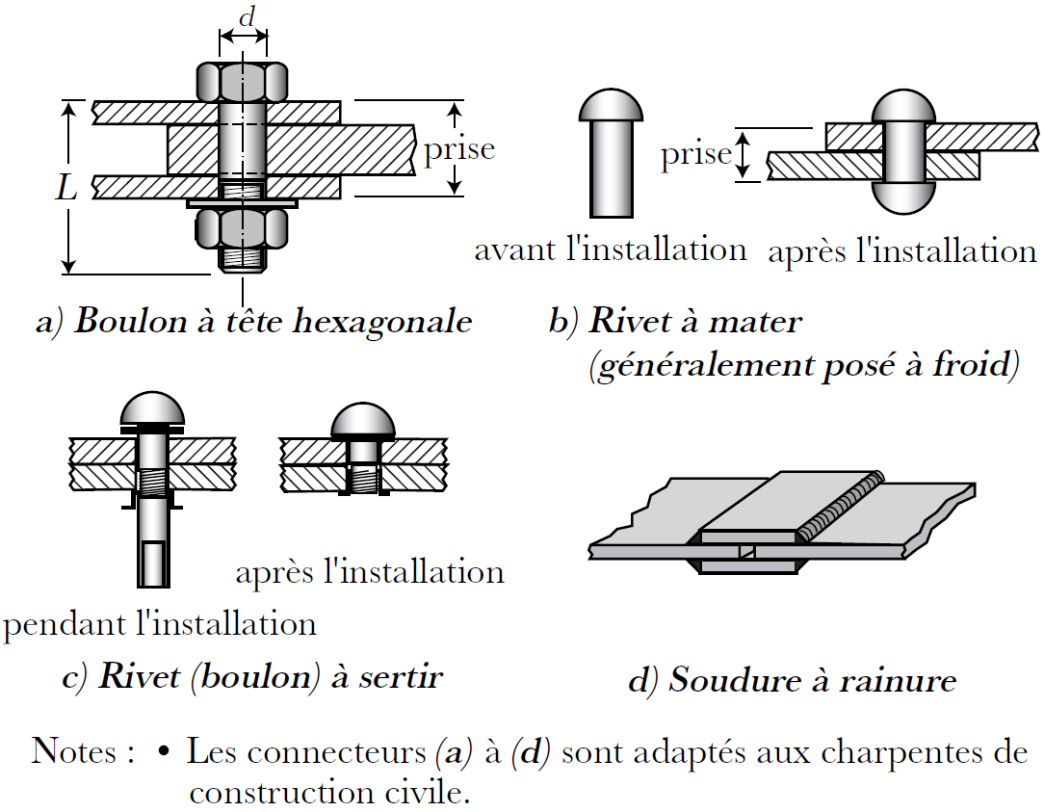
Introduction
  Classification selon le type d’application
Exemples de connecteurs mécaniques utilisés pour la construction civil
Source: Beaulieu, Denis. Calcul des charpentes d'aluminium (2003)

Slide 8
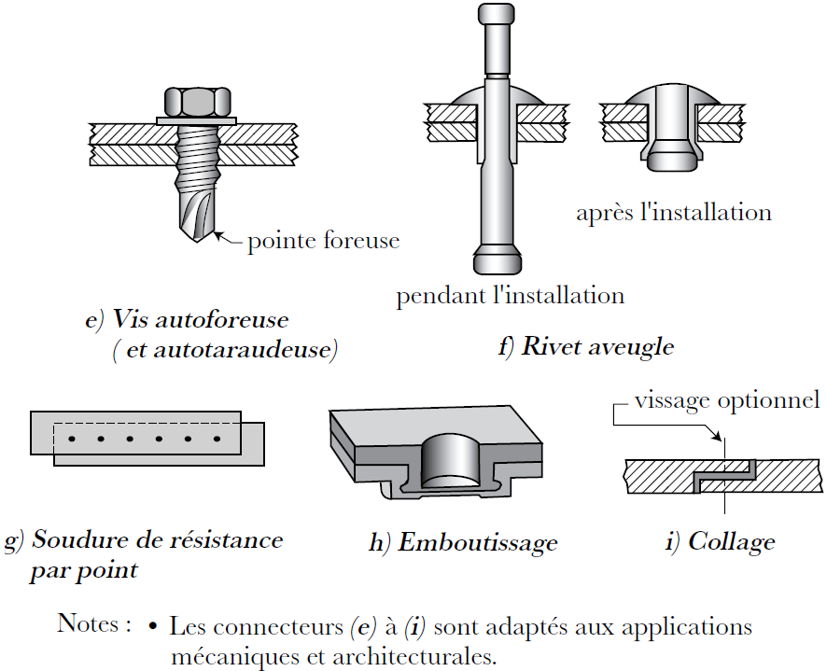
Introduction
Exemples de connecteurs mécaniques utilisés pour applications mécaniques
Source: Beaulieu, Denis. Calcul des charpentes d'aluminium (2003)

Slide 9
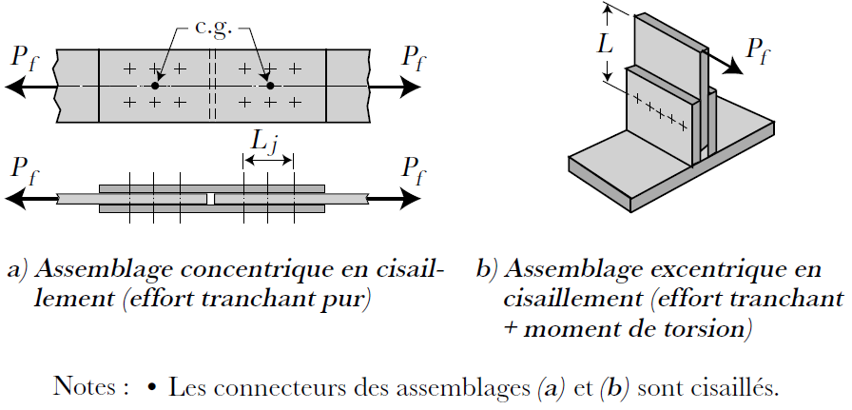
Introduction
  Classification selon le type d’efforts sollicitant les connecteurs
Classification des assemblages
Source: Beaulieu, Denis. Calcul des charpentes d'aluminium (2003)

Slide 10
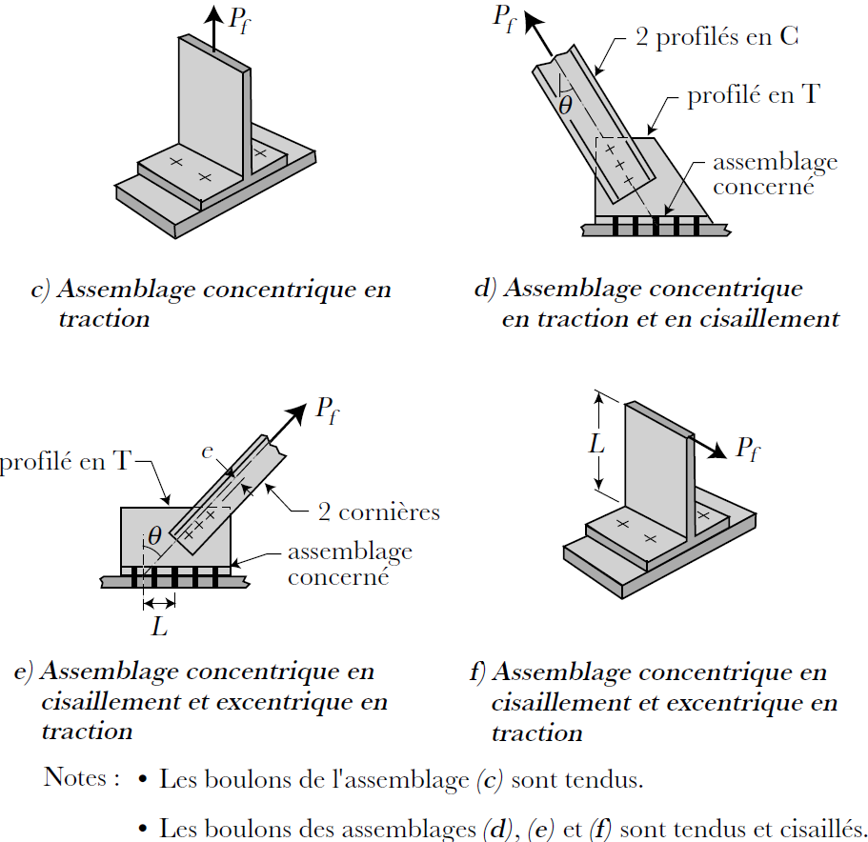
Introduction
Classification des assemblages
Source: Beaulieu, Denis. Calcul des charpentes d'aluminium (2003)

Slide 11
Introduction
États limites

Slide 12
Introduction
    États limites ultimes
      traction dans un boulon
      cisaillement dans un boulon ou un rivet
      traction et cisaillement dans un boulon
      résistance à la pression diamétrale autour d’un boulon ou d’un rivet
      résistance à la traction et au cisaillement des pièces de transfert
      voilement local des pièces de transfert
    États limites d’utilisation
      résistance au glissement produite par un boulon à haute résistance en acier
      résistance au glissement lorsqu’il y a une force de traction externe
      desserrement des boulons

Slide 13
Plan
A – Introduction
B – Dispositions constructives
C – Résistance des boulons et des rivets
D – Résistance au glissement (pour les assemblages anti-glissement)
E – Résistance des pièces de transfert
F – Assemblages concentriques en cisaillement
G – Assemblages excentriques en cisaillement
H – Assemblages concentriques en traction
I – Assemblages concentriques en traction et en cisaillement
J – Assemblages excentriques en traction
K – Exemples pratiques

Slide 14
Dispositions constructives
Excentricité des assemblages

Slide 15
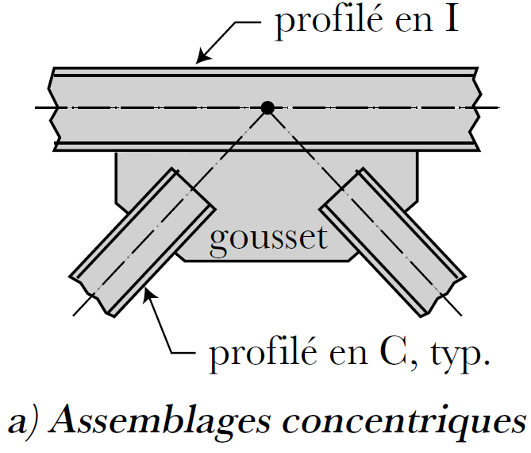
Dispositions constructives
Dispositions constructives
  les assemblages concentriques, lorsque réalisables, sont nettement préférables
  les axes des pièces doivent se croiser en un point commun dans les assemblages comportant plus de deux membrures
  Il faut obligatoirement tenir compte des excentricités, lorsqu’elles ne peuvent être évitées
Source: Beaulieu, Denis. Calcul des charpentes d'aluminium (2003)

Slide 16
Dispositions constructives
Combinaison de connecteurs mécaniques et de soudures

Slide 17
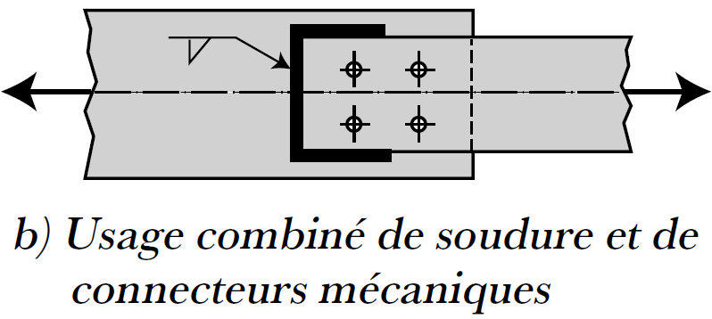
Dispositions constructives
Dispositions constructives
  il n’est pas recommandé d’utiliser des soudures en combinaison avec des connecteurs mécaniques
Source: Beaulieu, Denis. Calcul des charpentes d'aluminium (2003)

Slide 18
Dispositions constructives
Disposition des connecteurs

Slide 19
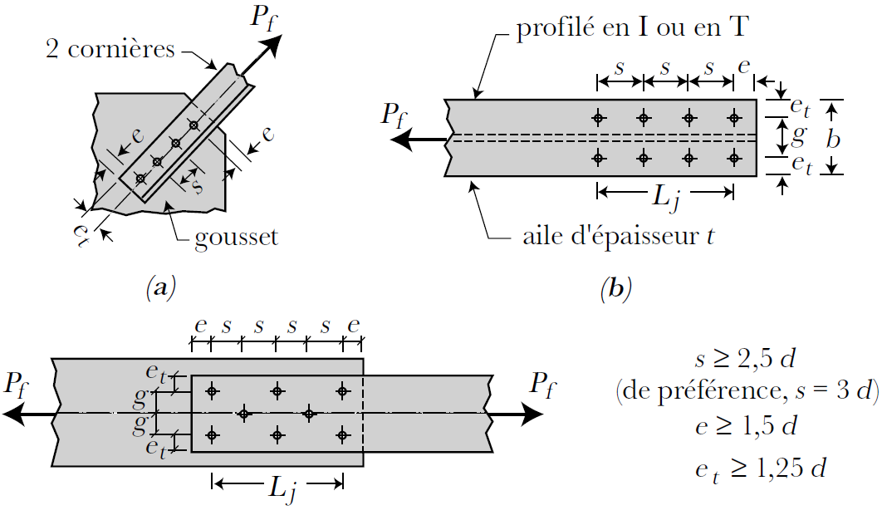
Dispositions constructives
Dispositions des boulons et rivets
  six connecteurs au maximum sur une file ou $L_{j}≤15 d$ ($L_{j}$ est la longueur d’une file)
Source: Beaulieu, Denis. Calcul des charpentes d'aluminium (2003)

Slide 20
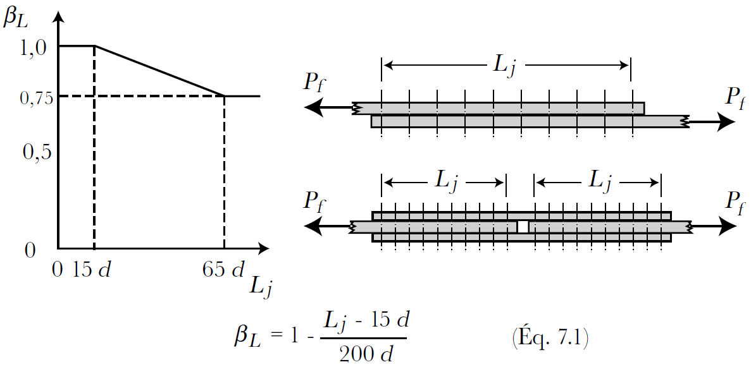
Dispositions constructives
  Lorsque $L_{j}>15 d$, il est possible de réduire la résistance au cisaillement des connecteurs à l’aide du coefficient $β_{L}$
Facteur de réduction pour les assemblages longs
      ne s’applique pas lorsque la charge est distribuée de façon uniforme sur toute la longueur du joint
Source: Beaulieu, Denis. Calcul des charpentes d'aluminium (2003)

Slide 21
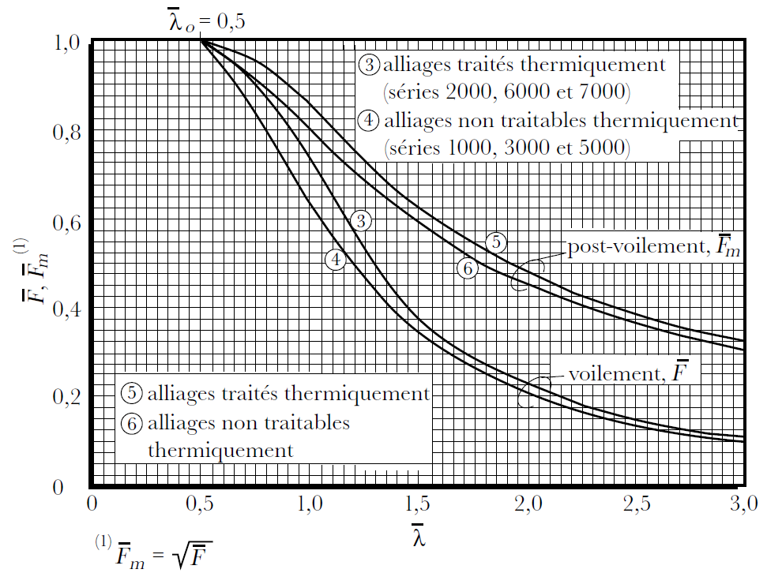
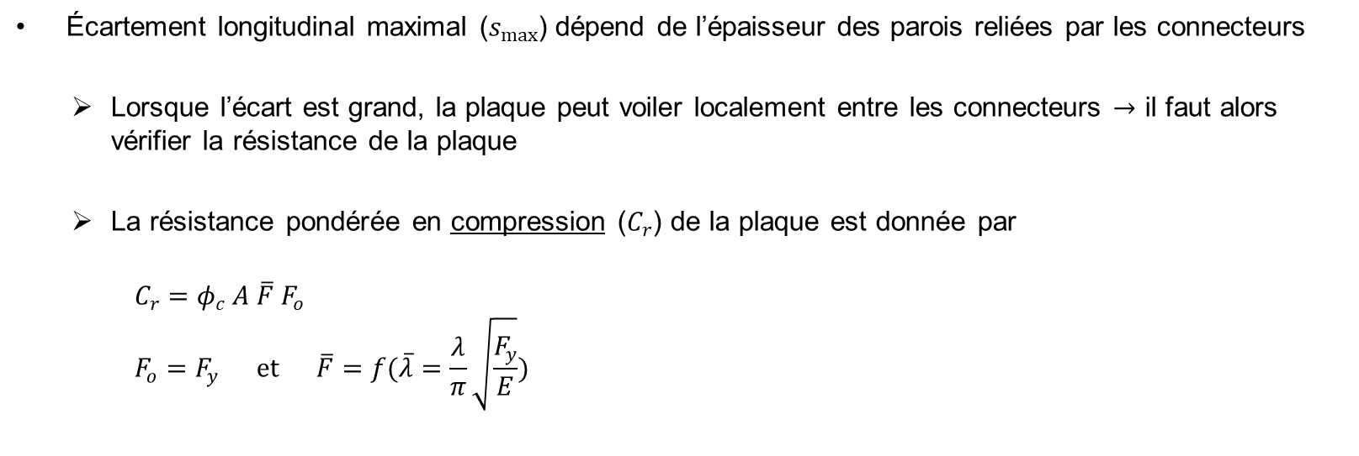
Dispositions constructives
  Écartement longitudinal maximal ($s_{max}$) dépend de l’épaisseur des parois reliées par les connecteurs
    Lorsque l’écart est grand, la plaque peut voiler localement entre les connecteurs $→$ il faut alors vérifier la résistance de la plaque
    La résistance pondérée en compression ($C_{r}$) de la plaque est donnée par
      $$C_{r}=φ_{c} A \overline{F} F_{o}$$
      $$F_{o}=F_{y} et \overline{F}=f(\overline{λ}=\frac{λ}{π}\sqrt{\frac{F_{y}}{E}})$$
Courbes de voilement et de post-voilement normalisées pour les parois comprimées
Source: Beaulieu, Denis. Calcul des charpentes d'aluminium (2003)

Slide 22
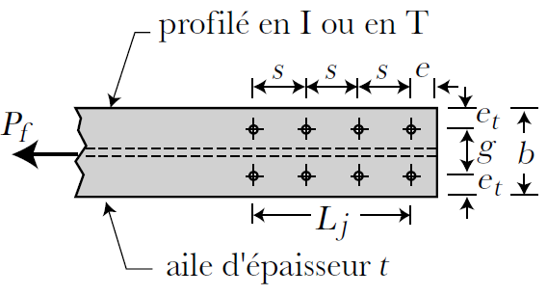
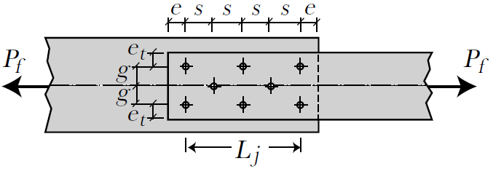

Dispositions constructives
  pour une disposition rectangulaire des connecteurs, $λ$est la plus grande des valeurs suivantes :
      $$λ=1,3 \frac{g}{t}$$
      $$λ=1,7 \frac{s}{t}$$
      $$λ=1,3 \frac{e}{t}$$
  pour des connecteurs disposés en quinconce,
    lorsque $g/s>1,0$
      $$λ=\left(1,3+0,6 \frac{s}{t}\right)\frac{g}{t}$$
    lorsque $g/s≤1,0$
      $$λ=\left(1,7+0,2 \frac{g}{t}\right)\frac{s}{t}$$
Connecteurs disposés de façon rectangulaire
Connecteurs disposés en quiconque
Source: Beaulieu, Denis. Calcul des charpentes d'aluminium (2003)

Slide 23
Plan
A – Introduction
B – Dispositions constructives
C – Résistance des boulons et des rivets
D – Résistance au glissement (pour les assemblages anti-glissement)
E – Résistance des pièces de transfert
F – Assemblages concentriques en cisaillement
G – Assemblages excentriques en cisaillement
H – Assemblages concentriques en traction
I – Assemblages concentriques en traction et en cisaillement
J – Assemblages excentriques en traction
K – Exemples pratiques

Slide 24
Résistance des boulons et des rivets
Caractéristiques

Slide 25
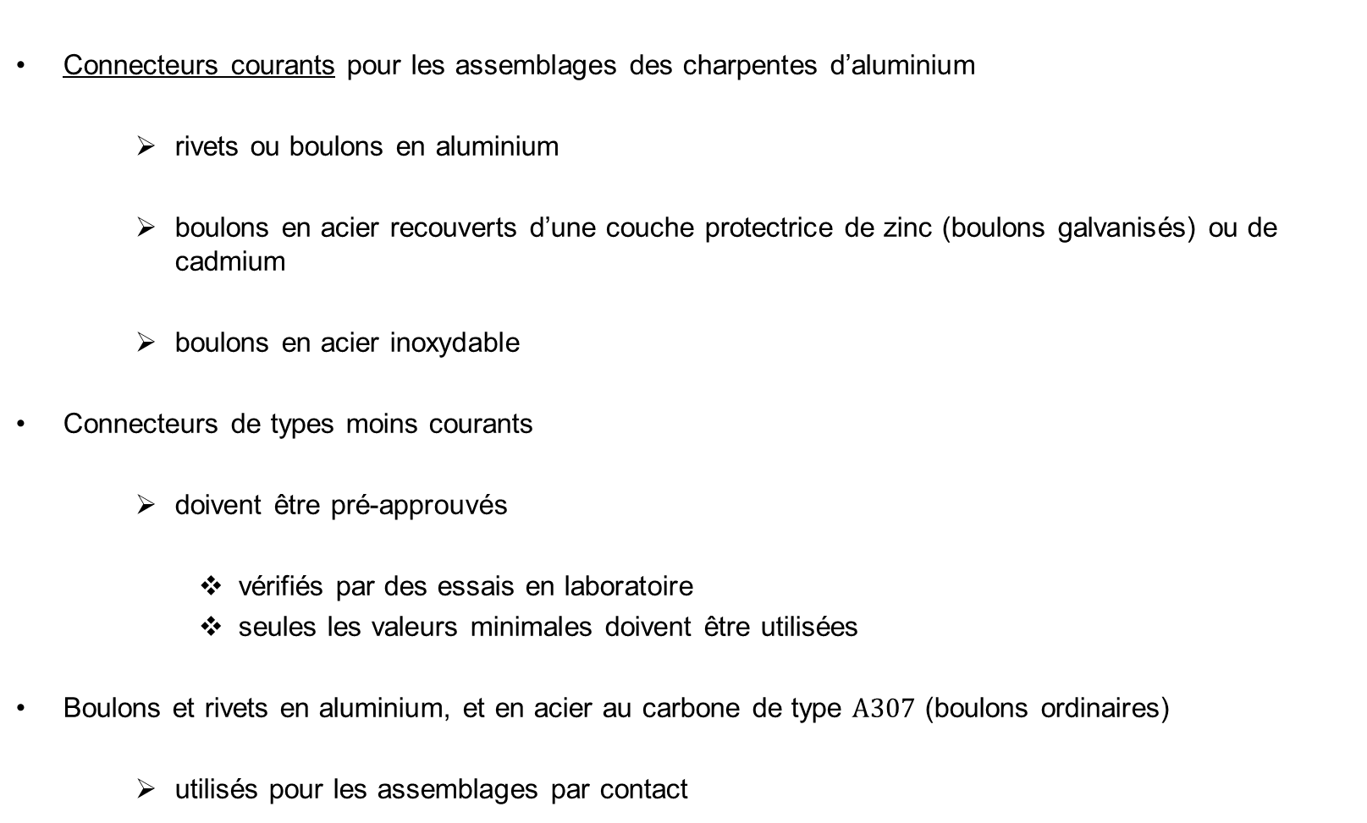
Dispositions constructives
  Connecteurs courants pour les assemblages des charpentes d’aluminium
      rivets ou boulons en aluminium
      boulons en acier recouverts d’une couche protectrice de zinc (boulons galvanisés) ou de cadmium
      boulons en acier inoxydable
  Connecteurs de types moins courants
      doivent être pré-approuvés
        vérifiés par des essais en laboratoire
        seules les valeurs minimales doivent être utilisées
  Boulons et rivets en aluminium, et en acier au carbone de type $A307$ (boulons ordinaires)
      utilisés pour les assemblages par contact

Slide 26
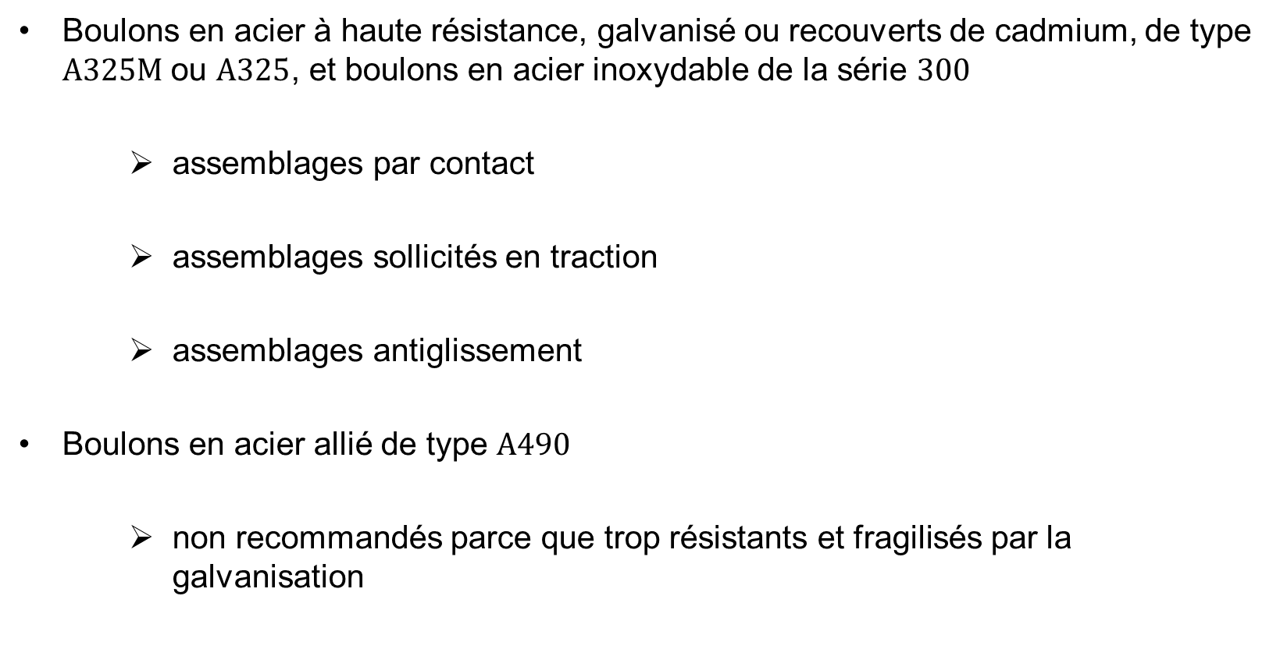
Dispositions constructives
  Boulons en acier à haute résistance, galvanisé ou recouverts de cadmium, de type $A325M$ou $A325$, et boulons en acier inoxydable de la série $300$
      assemblages par contact
      assemblages sollicités en traction
      assemblages antiglissement
  Boulons en acier allié de type $A490$
      non recommandés parce que trop résistants et fragilisés par la galvanisation

Slide 27
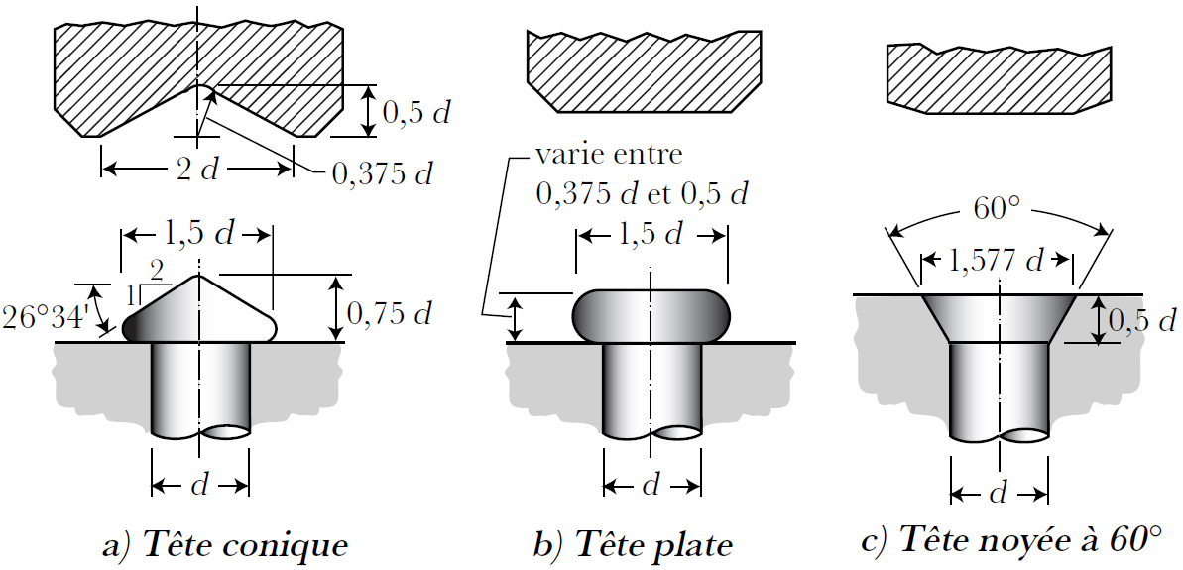
Dispositions constructives
  Rivets
    rivets à mater (à chaud ou à froid) : ne sont plus guère utilisés de nos jours
Exemples de tête de rivets à mater
Source: Beaulieu, Denis. Calcul des charpentes d'aluminium (2003)

Slide 28
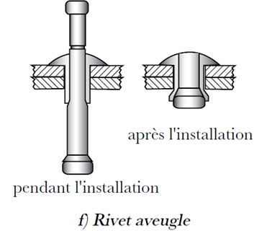
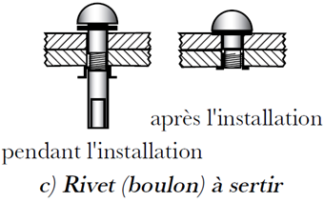
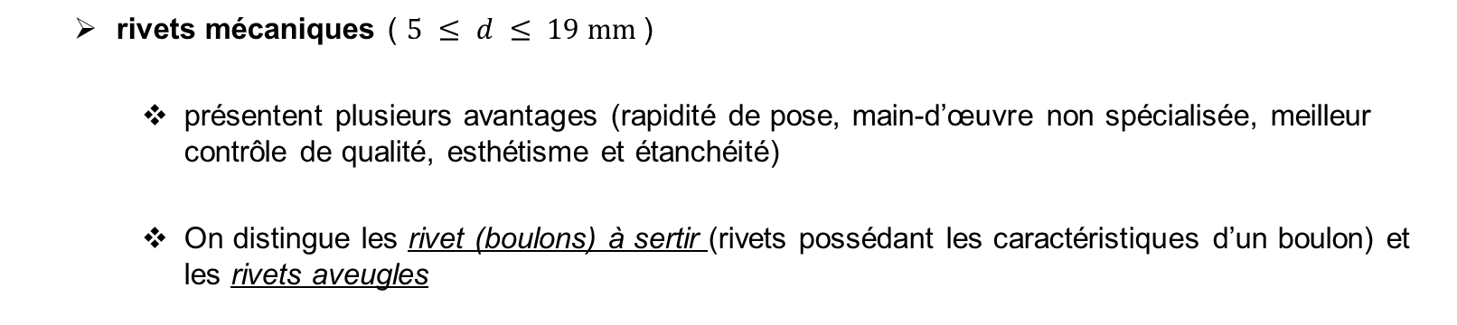
Dispositions constructives
    rivets mécaniques ( $5 ≤ d ≤ 19 mm$)
      présentent plusieurs avantages (rapidité de pose, main-d’œuvre non spécialisée, meilleur contrôle de qualité, esthétisme et étanchéité)
      On distingue les rivet (boulons) à sertir (rivets possédant les caractéristiques d’un boulon) et les rivets aveugles
Exemples de rivets mécaniques
Source: Beaulieu, Denis. Calcul des charpentes d'aluminium (2003)

Slide 29
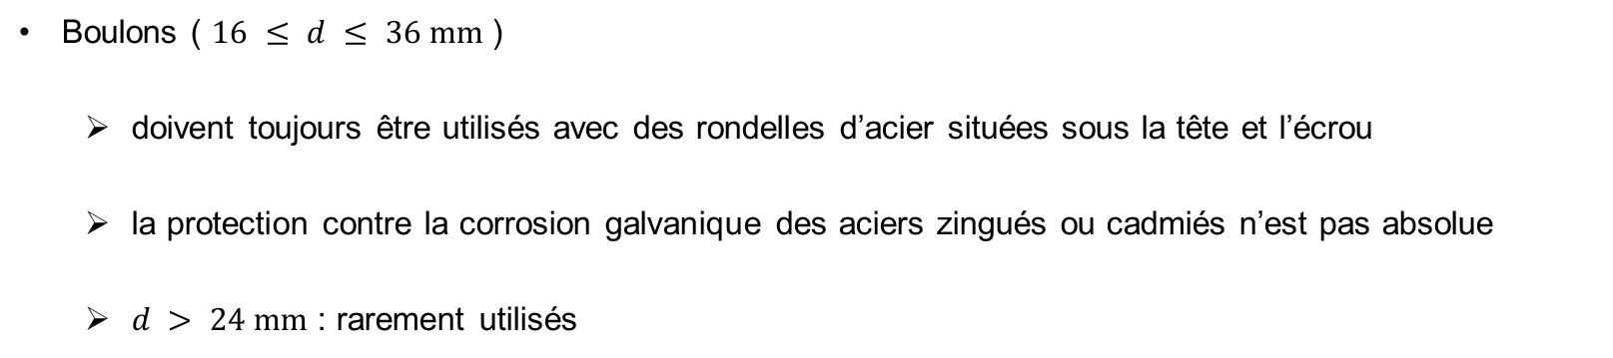
Dispositions constructives
  Boulons ( $16 ≤ d ≤ 36 mm$)
    doivent toujours être utilisés avec des rondelles d’acier situées sous la tête et l’écrou
    la protection contre la corrosion galvanique des aciers zingués ou cadmiés n’est pas absolue
    $d > 24 mm$: rarement utilisés
Source: Beaulieu, Denis. Calcul des charpentes d'aluminium (2003)

Slide 30
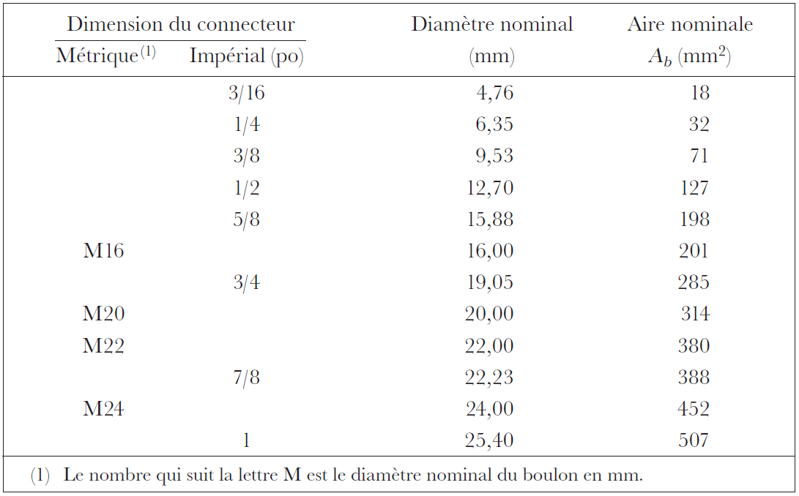
Dispositions constructives
Aire de la section nominale des connecteurs métriques et impériaux correspondant aux principaux diamètres utilisés pour les rivets et les boulons
Source: Beaulieu, Denis. Calcul des charpentes d'aluminium (2003)

Slide 31
Résistance des boulons et des rivets
Propriétés mécaniques

Slide 32
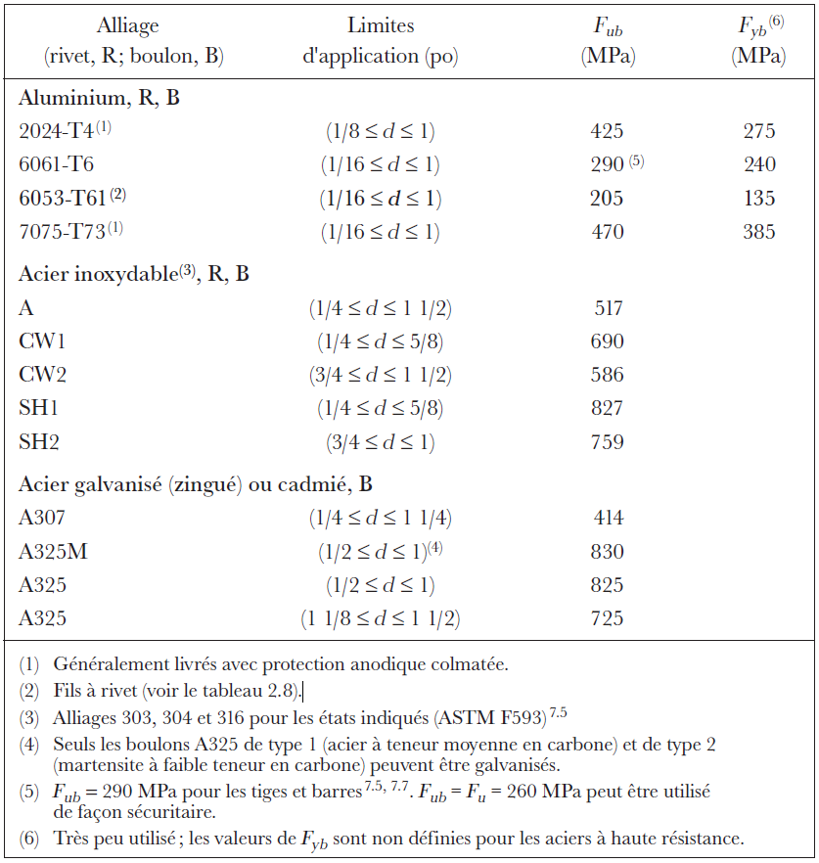
Dispositions constructives
Valeurs minimales des propriétés mécaniques des alliages utilisés pour la fabrication des rivets et des boulons
Source: Beaulieu, Denis. Calcul des charpentes d'aluminium (2003)

Slide 33
Dispositions constructives
  Quelques normes sur les connecteurs mécaniques
CSA G164-M1981 | éléments galvanisés à chaud ;
ASTM A307-91, | connecteurs filetés en acier au carbone ;
ASTM A325M-91, | boulons métriques à haute résistance ;
ASTM | A325-91 boulons impériaux à haute résistance ;
ASTM A563M-93, | écrous en acier au carbone et en aciers alliés ;
ASTM B695-91, | aciers zingués ;
ASTM B696-91, | aciers cadmiés ;
ASTM B766-86, | recouvrements de cadmium par électrolyse ;
ASTM E436M-93, | (réapprouvés en 2000), rondelles en acier à haute résistance ;
ASTM F468-90, | boulonnerie en aluminium ;
ASTM F467-90, | écrous en aluminium ;
ASTM F593-91, | boulons et vis en acier inoxydable ;
ASTM F594 | écrous en acier inoxydable.
    Note : Il faut utiliser les valeurs minimales de la résistance mécanique et exiger la certification ASTM ou CSA.
Source: Beaulieu, Denis. Calcul des charpentes d'aluminium (2003)

Slide 34
Résistance des boulons et des rivets
Traction

Slide 35
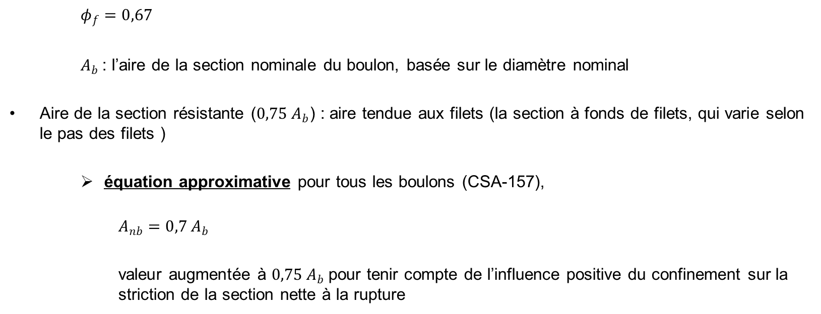
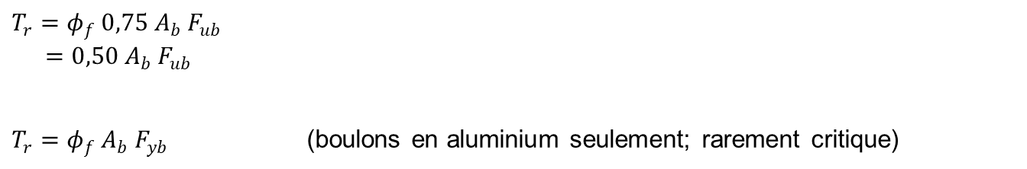
Dispositions constructives
  Résistance pondérée en traction des boulons ($T_{r}$) ne doit pas excéder la plus petite des valeurs suivantes
$$T_{r}=φ_{f} 0,75 A_{b} F_{ub}$$ $$=0,50 A_{b} F_{ub}$$
$$T_{r}=φ_{f} A_{b} F_{yb}$$ | (boulons en aluminium seulement; rarement critique)
      $$φ_{f}=0,67$$
      $A_{b}$: l’aire de la section nominale du boulon, basée sur le diamètre nominal
  Aire de la section résistante ($0,75 A_{b}$) : aire tendue aux filets (la section à fonds de filets, qui varie selon le pas des filets )
      équation approximative pour tous les boulons (CSA-157),
        $$A_{nb}=0,7 A_{b}$$
        valeur augmentée à $0,75 A_{b}$pour tenir compte de l’influence positive du confinement sur la striction de la section nette à la rupture

Slide 36
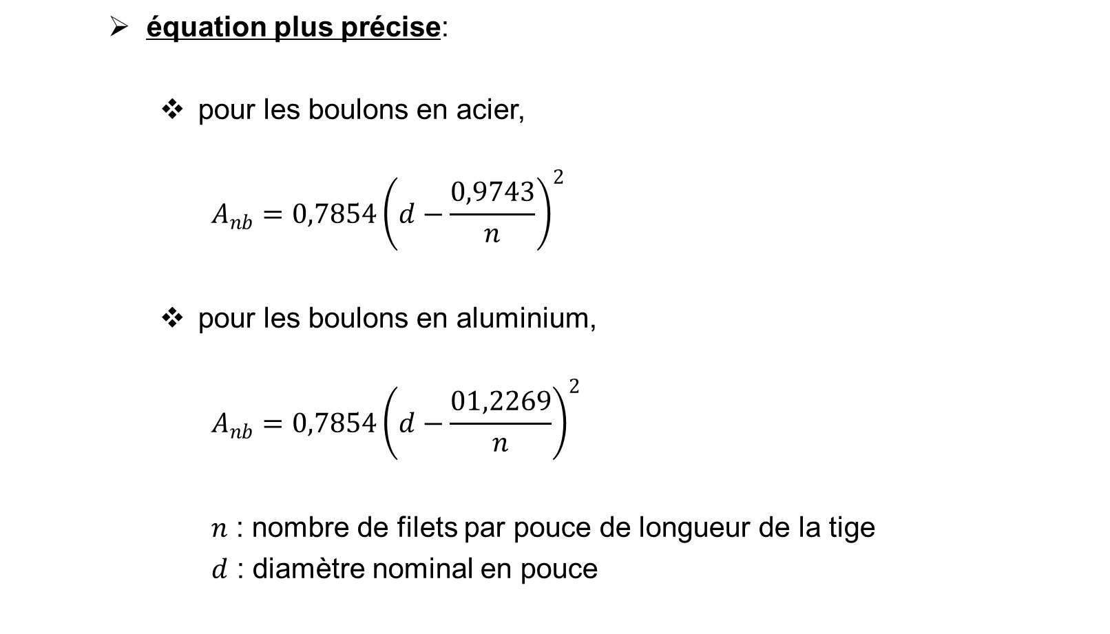
Dispositions constructives
      équation plus précise:
        pour les boulons en acier,
          $$A_{nb}=0,7854{\left(d−\frac{0,9743}{n}\right)}^{2}$$
        pour les boulons en aluminium,
          $$A_{nb}=0,7854{\left(d−\frac{01,2269}{n}\right)}^{2}$$
          $n$ : nombre de filets par pouce de longueur de la tige
          $d$ : diamètre nominal en pouce

Slide 37
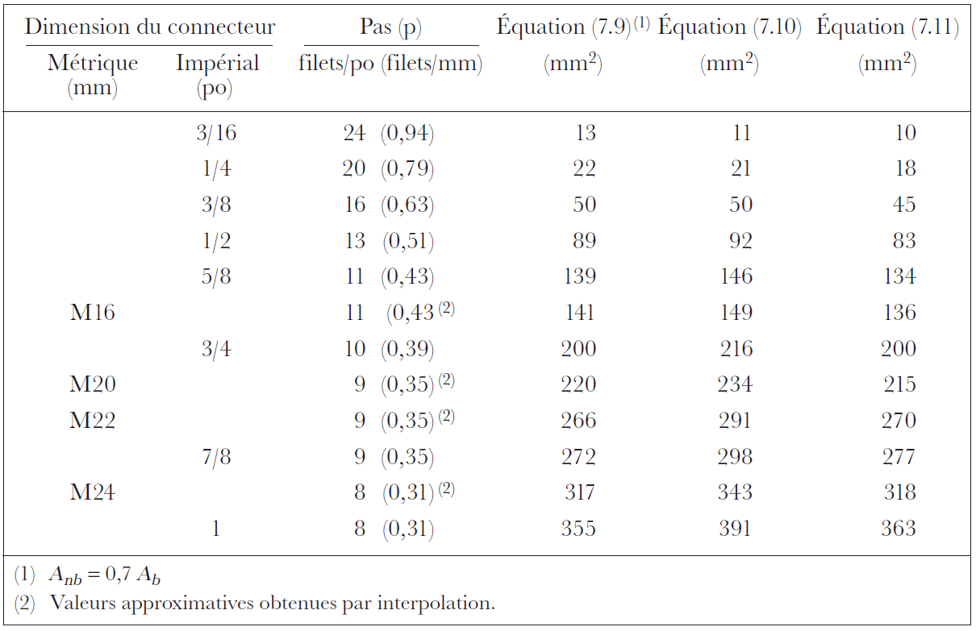
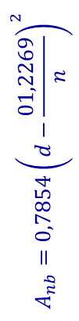
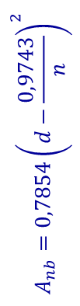

Dispositions constructives
Acier
Al
  $$A_{nb}=0,7 A_{b}$$
  $$A_{nb}=0,7854{\left(d−\frac{0,9743}{n}\right)}^{2}$$
$$A_{nb}=0,7854{\left(d−\frac{01,2269}{n}\right)}^{2}$$
Source: Beaulieu, Denis. Calcul des charpentes d'aluminium (2003)
Aire de la section efficace des connecteurs métriques et impériaux obtenues des équations (7.9) à (7.11) pour les diamètres de connecteurs (acétates 24 et 25)

Slide 38
Résistance des boulons et des rivets
Cisaillement

Slide 39
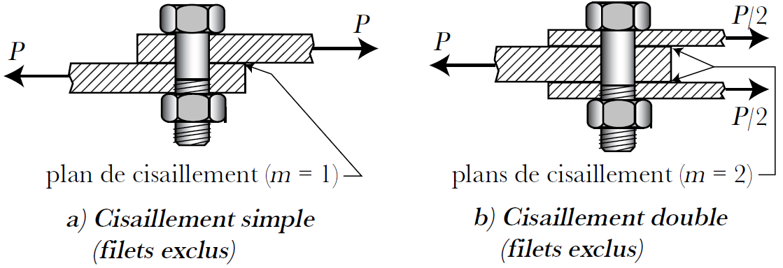
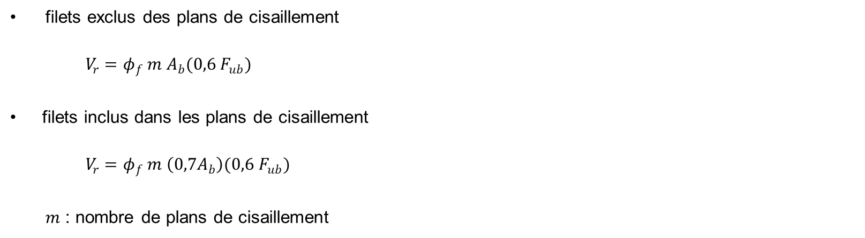
Dispositions constructives
Cisaillement d'un boulon
filets exclus des plans de cisaillement
      $$V_{r}=φ_{f} m A_{b}(0,6 F_{ub})$$
  filets inclus dans les plans de cisaillement
      $$V_{r}=φ_{f} m \left(0,7A_{b}\right)(0,6 F_{ub})$$
    $m$ : nombre de plans de cisaillement
Source: Beaulieu, Denis. Calcul des charpentes d'aluminium (2003)

Slide 40
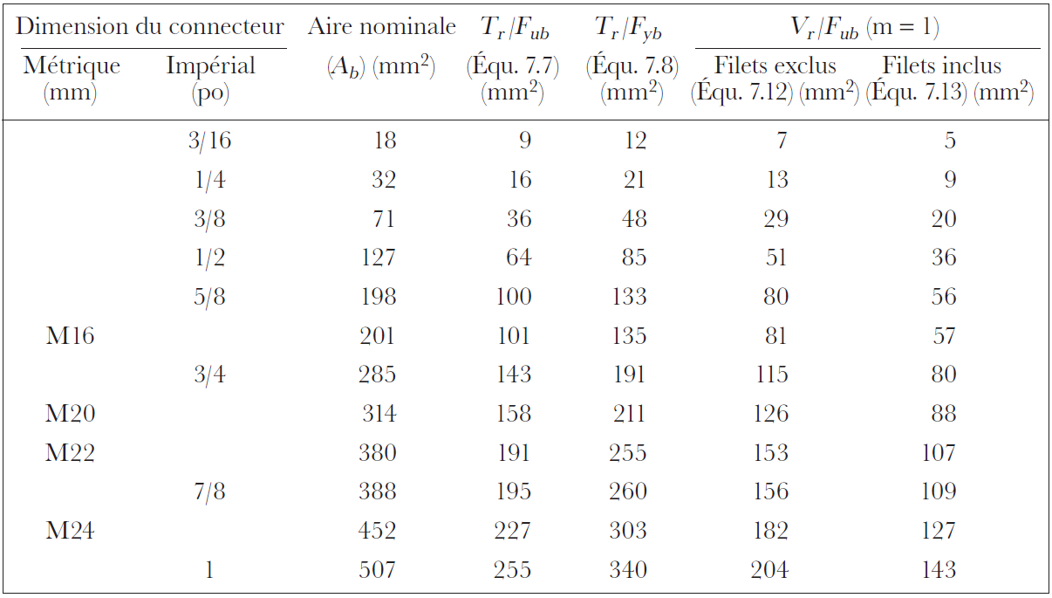


Dispositions constructives
  $$T_{r}=φ_{f} 0,75 A_{b} F_{ub}$$
  $$T_{r}=φ_{f} A_{b} F_{yb}$$
Résistance pondérée en traction et en cisaillement des boulons et des rivets
Source: Beaulieu, Denis. Calcul des charpentes d'aluminium (2003)

Slide 41
Résistance des boulons et des rivets
Traction et cisaillement combinés

Slide 42
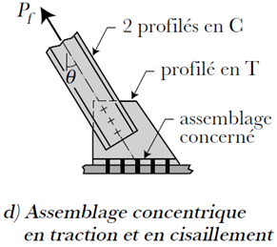
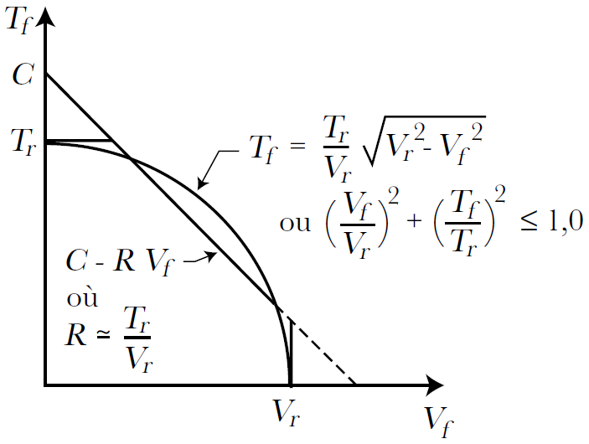
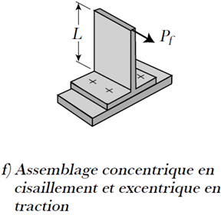


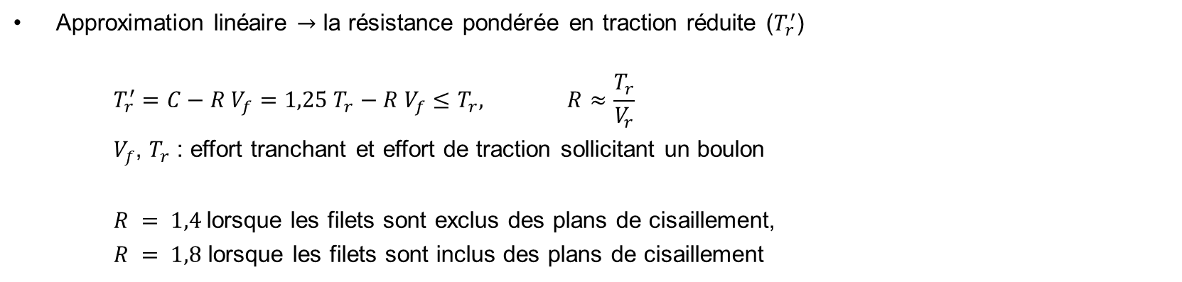
Dispositions constructives
  Courbe théorique de l’équation d’interaction
$$C$$
Assemblages sollicités en traction et cisaillement
$$R≈\frac{T_{r}}{V_{r}}$$
Interaction traction-cisaillement pour les boulons
  Approximation linéaire $→$ la résistance pondérée en traction réduite ($T_{r}^{′}$)
      $$T_{r}^{′}=C−R V_{f}=1,25 T_{r}−R V_{f}≤T_{r}, R≈\frac{T_{r}}{V_{r}}$$
      $V_{f}$, $T_{r}$ : effort tranchant et effort de traction sollicitant un boulon
      $R = 1,4$lorsque les filets sont exclus des plans de cisaillement,
      $R = 1,8$ lorsque les filets sont inclus des plans de cisaillement
Source: Beaulieu, Denis. Calcul des charpentes d'aluminium (2003)

Slide 43
Plan
A – Introduction
B – Dispositions constructives
C – Résistance des boulons et des rivets
D – Résistance au glissement (pour les assemblages anti-glissement)
E – Résistance des pièces de transfert
F – Assemblages concentriques en cisaillement
G – Assemblages excentriques en cisaillement
H – Assemblages concentriques en traction
I – Assemblages concentriques en traction et en cisaillement
J – Assemblages excentriques en traction
K – Exemples pratiques

Slide 44
Résistance au glissement (pour les assemblages anti-glissement)
Serrage contrôlé des boulons

Slide 45
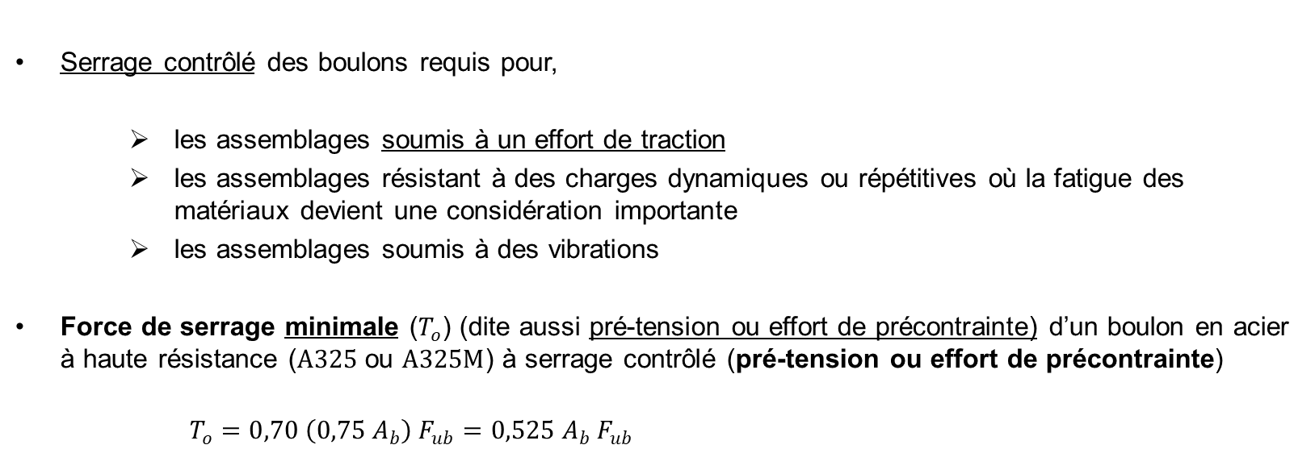
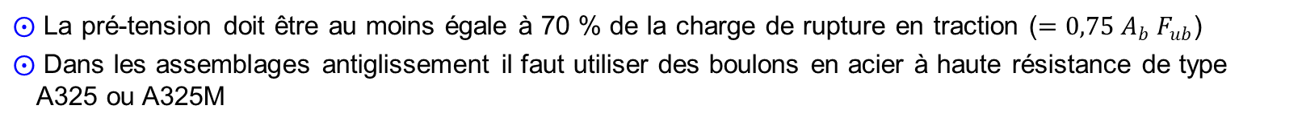
Résistance au glissement (pour les assemblages anti-glissement)
  Serrage contrôlé des boulons requis pour,
      les assemblages soumis à un effort de traction
      les assemblages résistant à des charges dynamiques ou répétitives où la fatigue des matériaux devient une considération importante
      les assemblages soumis à des vibrations
  Force de serrage minimale ($T_{o}$) (dite aussi pré-tension ou effort de précontrainte) d’un boulon en acier à haute résistance ($A325$ou $A325M$) à serrage contrôlé (pré-tension ou effort de précontrainte)
        $$T_{o}=0,70 \left(0,75 A_{b}\right) F_{ub}=0,525 A_{b} F_{ub}$$
    Note : Tenir compte de la perte de précontrainte due à la relaxation dans les calculs ($∼5 \%$pour l’acier inoxydable et $∼10 \%$pour l’acier galvanisé) ou resserrer les boulons $24$heures après leur installation.
  $⨀$ La pré-tension doit être au moins égale à 70 % de la charge de rupture en traction ($=0,75 A_{b} F_{ub}$)
  $⨀$ Dans les assemblages antiglissement il faut utiliser des boulons en acier à haute résistance de type A325 ou A325M

Slide 46
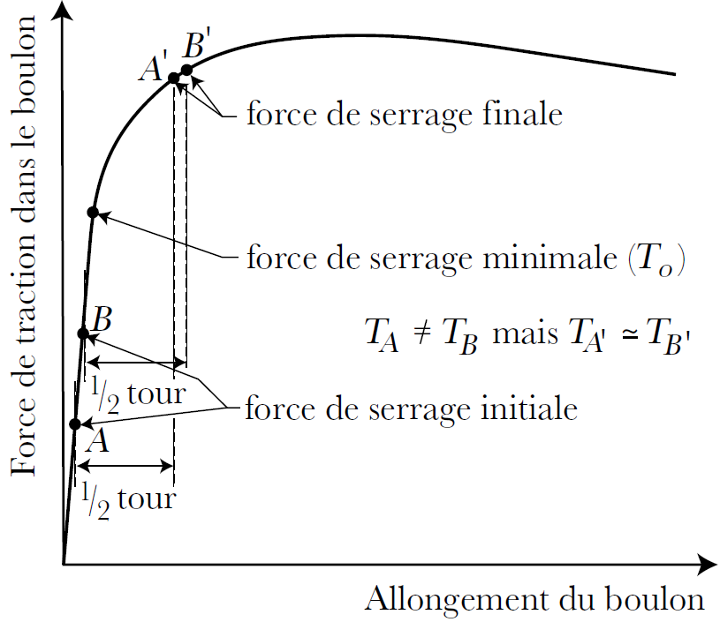
Résistance au glissement (pour les assemblages anti-glissement)
  Serrage contrôlé des boulons à haute résistance : Méthode du tour d’écrou
Faible influence de l'imprécision du serrage initial sur la force de serrage finale
(obtenue par l’effort maximal d’un opérateur)
    Note : Tenir compte de la perte de précontrainte due à la relaxation dans les calculs ($∼5 \%$pour l’acier inoxydable et $∼10 \%$pour l’acier galvanisé) ou resserrer les boulons $24$heures après leur installation.
  $⨀$ La méthode du tour d’écrou est la méthode la plus fiable et la plus utilisée pour le serrage contrôlé des boulons à haute résistance (comparativement à la méthode du couple contrôlé)
Source: Beaulieu, Denis. Calcul des charpentes d'aluminium (2003)

Slide 47
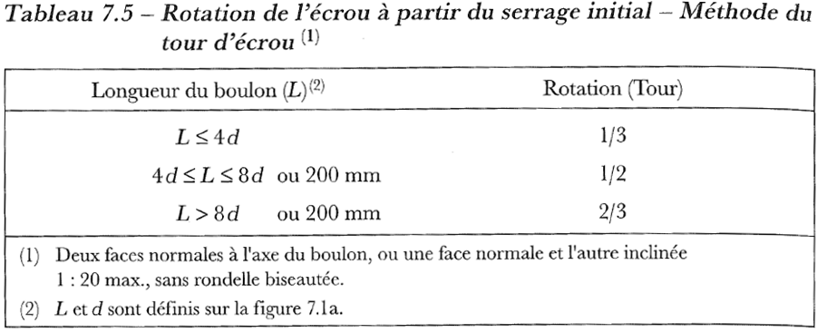
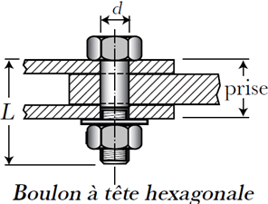
Résistance au glissement (pour les assemblages anti-glissement)
Propriétés géométriques d’un boulon
Source: Beaulieu, Denis. Calcul des charpentes d'aluminium (2003)

Slide 48
Résistance au glissement (pour les assemblages anti-glissement)
Définition des états limites

Slide 49
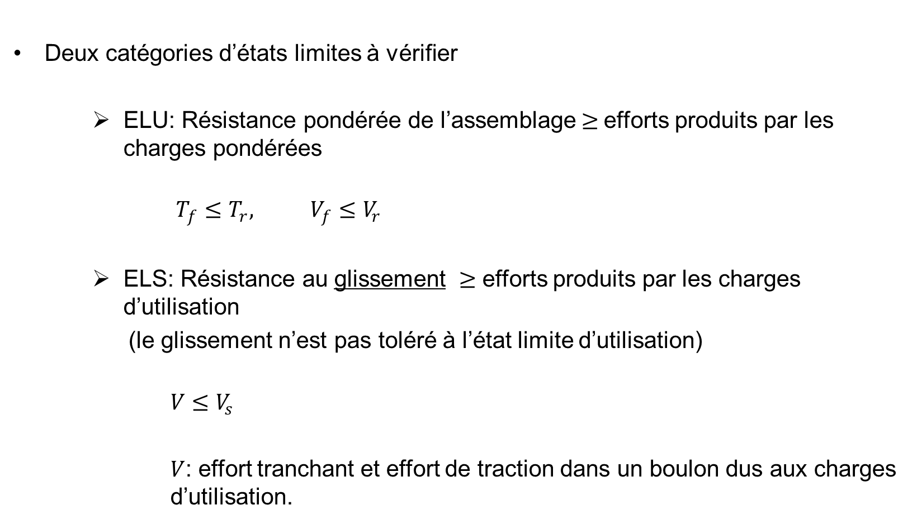
Résistance au glissement (pour les assemblages anti-glissement)
  Deux catégories d’états limites à vérifier
      ELU: Résistance pondérée de l’assemblage$≥$efforts produits par les charges pondérées
          $$T_{f}≤T_{r}, V_{f}≤V_{r}$$
      ELS: Résistance au glissement $≥$ efforts produits par les charges d’utilisation
        (le glissement n’est pas toléré à l’état limite d’utilisation)
          $$V≤V_{s}$$
          $V$: effort tranchant et effort de traction dans un boulon dus aux charges d’utilisation.

Slide 50
Résistance au glissement (pour les assemblages anti-glissement)
Recommandations pour le calcul de la résistance au glissement produite par le serrage contrôlé (pour les assemblages antiglissement en aluminium)

Slide 51
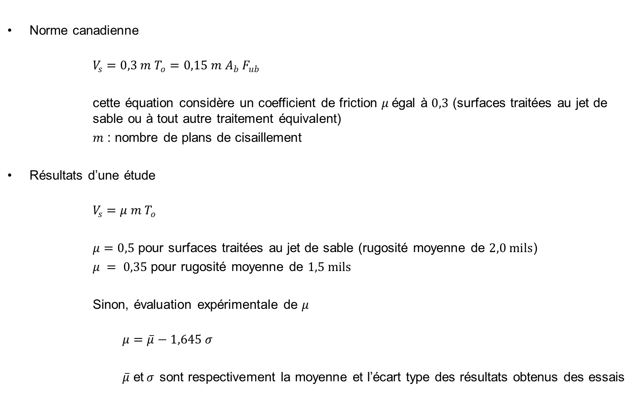
Résistance au glissement (pour les assemblages anti-glissement)
  Norme canadienne
        $$V_{s}=0,3 m T_{o}=0,15 m A_{b} F_{ub}$$
        cette équation considère un coefficient de friction $μ$égal à $0,3$ (surfaces traitées au jet de sable ou à tout autre traitement équivalent)
        $m$ : nombre de plans de cisaillement
  Résultats d’une étude
        $$V_{s}=μ m T_{o}$$
        $μ=0,5$ pour surfaces traitées au jet de sable (rugosité moyenne de $2,0 mils$)
        $μ = 0,35$pour rugosité moyenne de $1,5 mils$
        Sinon, évaluation expérimentale de $μ$
          $$μ=\overline{μ}−1,645 σ$$
          $\overline{μ}$ et$σ$ sont respectivement la moyenne et l’écart type des résultats obtenus des essais

Slide 52
Résistance au glissement (pour les assemblages anti-glissement)
Traction et cisaillement combinée

Slide 53
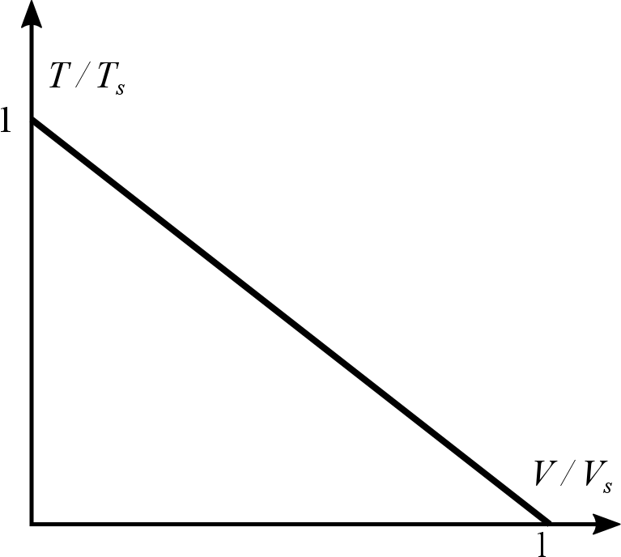
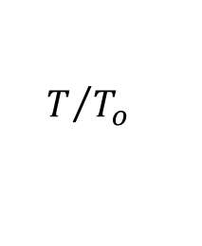
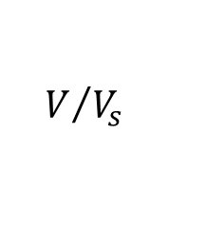
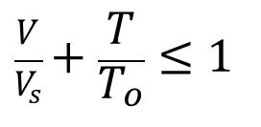
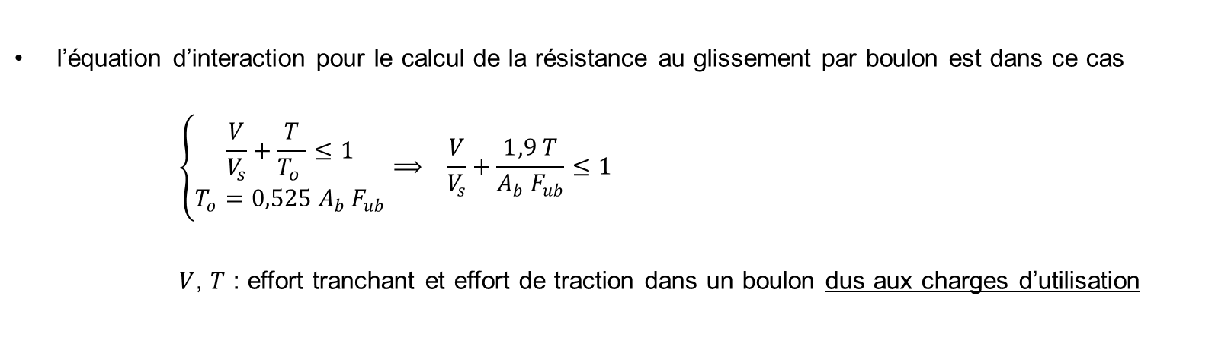
Résistance au glissement (pour les assemblages anti-glissement)
  l’équation d’interaction pour le calcul de la résistance au glissement par boulon est dans ce cas
        $$\left\{\begin{matrix}\frac{V}{V_{s}}+\frac{T}{T_{o} }≤1 \\ T_{o}=0,525 A_{b} F_{ub}\end{matrix}\right.⟹ \frac{V}{V_{s}}+\frac{1,9 T}{A_{b} F_{ub}}≤1$$
        $V$, $T$ : effort tranchant et effort de traction dans un boulon dus aux charges d’utilisation
$$T/{T_{o}}$$
$$\frac{V}{V_{s}}+\frac{T}{T_{o}}≤1$$
$$V/{V_{s}}$$
Source : Manfred A. Hirt, Rolf Bez et Alain Nussbaumer

Slide 54
Plan
A – Introduction
B – Dispositions constructives
C – Résistance des boulons et des rivets
D – Résistance au glissement (pour les assemblages anti-glissement)
E – Résistance des pièces de transfert
F – Assemblages concentriques en cisaillement
G – Assemblages excentriques en cisaillement
H – Assemblages concentriques en traction
I – Assemblages concentriques en traction et en cisaillement
J – Assemblages excentriques en traction
K – Exemples pratiques

Slide 55
Résistance des pièces de transfert
Résistance à la pression diamétrale (pression de contact)

Slide 56
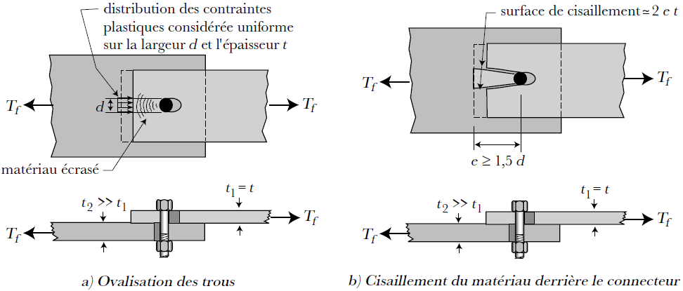
Résistance des pièces de transfert
Résistance à la pression diamétrale
Source: Beaulieu, Denis. Calcul des charpentes d'aluminium (2003)

Slide 57
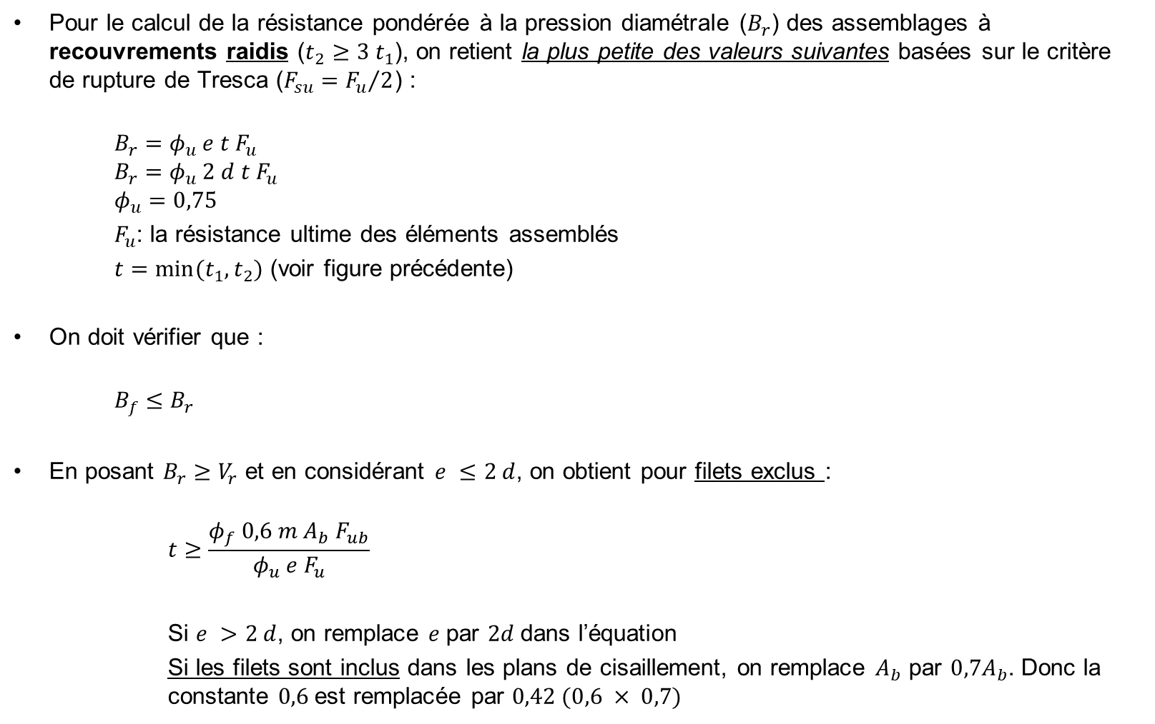
Résistance des pièces de transfert
  Pour le calcul de la résistance pondérée à la pression diamétrale ($B_{r}$) des assemblages à recouvrements raidis ($t_{2}≥3 t_{1}$), on retient la plus petite des valeurs suivantes basées sur le critère de rupture de Tresca ($F_{su}={F_{u}}/2$) :
      $$B_{r}=φ_{u} e t F_{u}$$
      $$B_{r}=φ_{u} 2 d t F_{u}$$
      $$φ_{u}=0,75$$
      $F_{u}$: la résistance ultime des éléments assemblés
      $t=min⁡(t_{1},t_{2})$ (voir figure précédente)
  On doit vérifier que :
      $$B_{f}≤B_{r}$$
  En posant $B_{r}≥V_{r}$ et en considérant $e ≤2 d$, on obtient pour filets exclus :
        $$t≥\frac{φ_{f} 0,6 m A_{b} F_{ub}}{φ_{u} e F_{u}}$$
        Si $e >2 d$, on remplace $e$par $2d$dans l’équation
        Si les filets sont inclus dans les plans de cisaillement, on remplace $A_{b}$ par $0,7A_{b}$. Donc la constante $0,6$est remplacée par $0,42 (0,6 × 0,7)$

Slide 58

Résistance des pièces de transfert
Assemblages à recouvrements non raidis ($t_{2}≤3 t_{1}$)

Slide 59


Résistance des pièces de transfert
Assemblages à simple recouvrement
  Pour le calcul de ($B_{r}$), on retient la plus petite des valeurs suivantes :
      $$B_{r}=\frac{φ_{u}\left(t_{1}+t_{2}\right) e F_{u}}{4}, B_{r}=\frac{φ_{u}\left(t_{1}+t_{2}\right) d F_{u}}{2}$$
  $⨀$ Lorsque les plaques sont d’égale épaisseur ($t_{1}=t_{2}$), $B_{r}$ est réduite de moitié (par rapport à celle assemblages à recouvrements raidis)
Source: Beaulieu, Denis. Calcul des charpentes d'aluminium (2003)

Slide 60
Résistance des pièces de transfert
Bords obliques

Slide 61


Résistance des pièces de transfert
Pièce en traction à bord oblique
  On retient la plus petite des valeurs suivantes :
      $$B_{r}=φ_{u}2 d t F_{u} et B_{r}=φ_{u}\left[e+\left(e−d\right)\cos^{2}{θ}\right] t F_{u}$$
Source: Beaulieu, Denis. Calcul des charpentes d'aluminium (2003)

Slide 62
Résistance des pièces de transfert
Rupture sur la section nette

Slide 63

Résistance des pièces de transfert
  On doit tenir compte de tous les plans possibles de rupture en traction ou en cisaillement ainsi que l’effet des excentricités (pièces principales + pièces de transfert dans les assemblages boulonnés)
Ruptures sur la section nette (voir le chapitre $IV$)
Source: Beaulieu, Denis. Calcul des charpentes d'aluminium (2003)

Slide 64
Plan
A – Introduction
B – Dispositions constructives
C – Résistance des boulons et des rivets
D – Résistance au glissement (pour les assemblages anti-glissement)
E – Résistance des pièces de transfert
F – Assemblages concentriques en cisaillement
G – Assemblages excentriques en cisaillement
H – Assemblages concentriques en traction
I – Assemblages concentriques en traction et en cisaillement
J – Assemblages excentriques en traction
K – Exemples pratiques

Slide 65
Assemblages concentriques en cisaillement
Généralités

Slide 66

Assemblages concentriques en cisaillement
  L’inconnue est en générale le nombre de boulons ou de rivets, dénoté $n$
Exemple d'assemblage concentrique en cisaillement
Source: Beaulieu, Denis. Calcul des charpentes d'aluminium (2003)

Slide 67

Assemblages concentriques en cisaillement
  Assemblage par contact
      $$n≥\frac{P_{f}}{V_{r}}$$
      $$n≥\frac{P_{f}}{m B_{r}}$$
      On choisit la plus grande valeur de $n$ (nombre de connecteurs). $m$ étant le nombre de plans de cisaillement et $P_{f}$ l’effort pondéré total sollicitant l’assemblage ($P_{f}={T_{f}}/n$)
  Assemblage par antiglissement
      $$n≥\frac{P_{s}}{V_{s}}$$
      $P_{s}$ étant l’effort total d’utilisation sollicitant l’assemblage ($P_{s}=T/n$)

Slide 68

Assemblages concentriques en cisaillement
Exemples de joints simples
Source: Beaulieu, Denis. Calcul des charpentes d'aluminium (2003)

Slide 69
Plan
A – Introduction
B – Dispositions constructives
C – Résistance des boulons et des rivets
D – Résistance au glissement (pour les assemblages anti-glissement)
E – Résistance des pièces de transfert
F – Assemblages concentriques en cisaillement
G – Assemblages excentriques en cisaillement
H – Assemblages concentriques en traction
I – Assemblages concentriques en traction et en cisaillement
J – Assemblages excentriques en traction
K – Exemples pratiques

Slide 70
Assemblages excentriques en cisaillement
Généralités

Slide 71

Assemblages excentriques en cisaillement
  Trois type d’analyse qu’on peut utilisé pour le calcul de la résistance pondérée
    analyse élastique classique (sécuritaire)
    analyse élastique (adaptée)
    analyse à l’état limite ultime
Assemblage excentrique en cisaillement (effort tranchant + moment de torsion)
Source: Beaulieu, Denis. Calcul des charpentes d'aluminium (2003)

Slide 72
Assemblages excentriques en cisaillement
Analyse élastique classique

Slide 73

Assemblages excentriques en cisaillement
Analyse élastique classique d'un assemblage excentrique en cisaillement
Source: Beaulieu, Denis. Calcul des charpentes d'aluminium (2003)

Slide 74

Assemblages excentriques en cisaillement
  Couple de torsion auquel est soumis le groupe de connecteurs
      $$M_{f}=P_{f}\left(L \cos{θ}+H \sin{θ}\right)=P_{v} L+P_{h} H$$
  Hypothèses de l’analyse élastique classique
    $P_{v}$ et $P_{h}$ répartis uniformément
    centre de rotation de l’assemblage = centre de gravité des connecteurs
    $M_{f}$ produit un effort de cisaillement proportionnel à $r_{i}$ et perpendiculaire au rayon vecteur reliant le connecteur au centre de gravité des connecteurs
    $V_{f}$ sur chaque connecteur est obtenu par addition vectorielle des efforts de cisaillement résultant de $P_{v}$, $P_{h}$ et $M_{f}$
    la résistance de l’assemblage est atteinte lorsque $V_{f}$ est égal à $V_{r}$du connecteur le plus sollicité

Slide 75


Assemblages excentriques en cisaillement
  L’effort de cisaillement dans le (ou les) boulon le plus sollicité est donnée par
      $$V_{f}=\sqrt{{\left(\frac{P_{v}}{n}+\frac{M_{f} x_{m}}{I_{o}}\right)}^{2}+{\left(\frac{P_{h}}{n}+\frac{M_{f} y_{m}}{I_{o}}\right)}^{2}}≤V_{r}$$
      $x_{m}$, $y_{m}$: coordonnées (par rapport au centre
      de gravité du groupe des connecteurs)
      du connecteur le plus éloigné
      $I_{o}$ : constante géométrique de l’assemblage
        $$I_{o}=\sum_{i=1}^{n}{r_{i}^{2} }=\sum_{i=1}^{n}{(x_{i}^{2}+y_{i}^{2})}$$
        Lorsque $g$et $s$sont constants (voir figure de l’acétate 45),
          $$I_{o}=\frac{n}{12}\left[\left(n_{y}^{2}−1\right) g^{2}+\left(n_{y}^{2}−1\right) s^{2}\right]$$
Source: Beaulieu, Denis. Calcul des charpentes d'aluminium (2003)

Slide 76


Assemblages excentriques en cisaillement
  Nombre minimum de connecteurs
      $$n_{min}=\frac{P_{f}}{V_{r}}$$
  Évaluation plus précise du nombre de connecteurs pour un assemblage excentrique en cisaillement
      $$n≈\frac{100n_{min}}{\left(100−p_{r}\right)}=\frac{100P_{f}}{\left(100−p_{r}\right)V_{r}}$$
      $p_{r}$: pourcentage de réduction
Effet de l'excentricité sur la capacité d'un assemblage mécanique travaillant en cisaillement
Source: Beaulieu, Denis. Calcul des charpentes d'aluminium (2003)

Slide 77
Assemblages excentriques en cisaillement
Analyse élastique

Slide 78


Assemblages excentriques en cisaillement
  La position (par rapport au centre de gravité du groupe de connecteurs) du centre de rotation effectif ($c$) est estimé par
    $$c=\frac{I_{o}}{n e}=\frac{\sum_{i=1}^{n}{r_{i}^{2} }}{n e}$$
Analyse élastique d'un assemblage excentrique en cisaillement
Source: Beaulieu, Denis. Calcul des charpentes d'aluminium (2003)

Slide 79

Assemblages excentriques en cisaillement
  Hypothèses
    rotation du groupe par rapport au centre de rotation effectif ($c$)
    l’effort sur un connecteur est perpendiculaire au rayon vecteur
    la déformation du connecteur le plus éloigné du centre de rotation est la plus élevée
    La résistance ultime de l’assemblage ($P_{r}$) est atteint lorsque le connecteur le plus éloigné du centre de rotation atteint sa résistance ultime en cisaillement
  Effort de cisaillement maximal appliqué à un connecteur sous l’action de $P_{f}$
      $$V_{fm}=\frac{P_{f}d_{m}}{n c}≤V_{r}$$
  Si à la place de $P_{f}$l’assemblage est sollicité par un couple${ M}_{f}$, l’effort de cisaillement maximal sous l’action $M_{f}$ (la rotation de l’assemblage se fait par rapport au centre de gravité du groupe de connecteurs) est :
      $$V_{fm}=\frac{M_{f}d_{m}}{I_{o}}≤V_{r}$$

Slide 80
Assemblages excentriques en cisaillement
Analyse à l’état limite ultime

Slide 81

Assemblages excentriques en cisaillement
  Hypothèses simplificatrices
    tous les connecteurs atteignent leur déformation et leur résistance ultime en cisaillement $V_{r}$
    la valeur de ($c$) est la même que pour l’analyse élastique
  Charge maximale pondérée pouvant solliciter l’assemblage
      $$P_{r}=\frac{V_{r}\sum_{i=1}^{n}{d_{i}}}{e+c}$$
      avec
        $$d_{i}=\sqrt{X_{i}^{2}+Y_{i}^{2}}$$
        $$X_{i}=x_{i}+c\cos{θ}$$
        $$Y_{i}=y_{i}+c\sin{θ}$$
Source: Beaulieu, Denis. Calcul des charpentes d'aluminium (2003)

Slide 82
Assemblages excentriques en cisaillement
Assemblage (excentriques en cisaillement) antiglissement

Slide 83

Assemblages excentriques en cisaillement
  Hypothèses
    le centre de rotation est distinct du centre de gravité
    l’effort sur un connecteur est perpendiculaire au rayon vecteur
    $P_{s}$est atteint lorsque chaque connecteur développe $V_{s}$
  Charge limite non pondérée
      $$P_{s}=\frac{V_{s}\sum_{i=1}^{n}{d_{i}}}{e+c}$$
      avec
        $$c=\frac{I_{o}}{n e}=\frac{\sum_{i=1}^{n}{r_{i}^{2} }}{n e}$$

Slide 84
Plan
A – Introduction
B – Dispositions constructives
C – Résistance des boulons et des rivets
D – Résistance au glissement (pour les assemblages anti-glissement)
E – Résistance des pièces de transfert
F – Assemblages concentriques en cisaillement
G – Assemblages excentriques en cisaillement
H – Assemblages concentriques en traction
I – Assemblages concentriques en traction et en cisaillement
J – Assemblages excentriques en traction
K – Exemples pratiques

Slide 85
Assemblages concentriques en traction
Choix des connecteurs

Slide 86


Assemblages concentriques en traction
  Boulons en acier à haute résistance à serrage contrôlé seulement (adaptés à des sollicitations de nature statique ou dynamique $⟹$ meilleure résistance à la fatigue)
  Il faut tenir compte de l’effet de levier
Assemblage concentrique en traction
$⨀$ L’utilisation des boulons en aluminium n’est pas exclue de façon explicit, mais leur usage devrait être limité aux assemblages sollicités de façon statique
Source: Beaulieu, Denis. Calcul des charpentes d'aluminium (2003)

Slide 87
Assemblages concentriques en traction
Définition de l’effet de levier

Slide 88

Assemblages concentriques en traction
    La déformation hors plan d’une paroi en aluminium peut faire augmenter de façon significative l’effort de traction transmis aux boulons, dans les assemblages concentriques ou excentriques en traction
Les réactions crées lorsque les bords de l’aile du profilé en T butent contre la pièce à laquelle elle est assemblée sont appelées effets de levier
Effet de levier
  Étapes de calcul d’un assemblage où il y a effet de levier
    calcul de l’épaisseur de la paroi sollicitée hors de son plan
    calcul de l’effet de levier
    calcul du nombre de boulons avec prise en compte de l’effet de levier
Source: Beaulieu, Denis. Calcul des charpentes d'aluminium (2003)

Slide 89

Assemblages concentriques en traction
  L’importance de l’effet de levier dépend pour beaucoup de la rigidité relative des éléments et de la géométrie des assemblages
    L’effet de levier peut être négligeable lorsque les plaques boulonnées sont épaisses et que les boulons sont de résistance moyenne
    L’effet peut aussi être négligeable lorsque les plaques sont minces et les boulons sont résistants
    L’effet est plutôt significatif pour les plaques boulonnées d’épaisseur moyenne
Influence de la rigidité relative des éléments sur l'importance de l'effet de levier
Source: Beaulieu, Denis. Calcul des charpentes d'aluminium (2003)

Slide 90
Assemblages concentriques en traction
Effet de levier dans les assemblages en acier

Slide 91


Assemblages concentriques en traction
  Hypothèses
    deux files de boulons
    $Q$concentré aux bords des ailes lorsque $a ≤ 1,25 b$
    $T_{f}$ agit selon l’axe $j$-$j$
    point d’inflexion dans la déformée de l’aile du profilé en T, entre la face de l’âme et l’axe $j$-$j$
Étude de l'effet de levier : hypothèses et notation
$⨀$ $2F_{f}$est l’effort externe appliqué à deux boulons et $T_{f}$ l’effort de traction dans un boulon incluant l’effet de levier $Q$
    $⨀$ On utilise $a = 1,25 b$dans les calculs si $a > 1,25 b$
Source: Beaulieu, Denis. Calcul des charpentes d'aluminium (2003)

Slide 92


Assemblages concentriques en traction
  Le moment fléchissant à la section $j$-$j$ est égal à $αδM_{f}$où le produit $α δ$ dépend de la flexibilité de l’aile
      $$δ=\frac{\left(s−d_{o}\right) t}{s t}=\frac{s−d_{o}}{s }$$
      Effet de levier nul : $α=0,0$
      Effet de levier maximal : $α=1,0$
    Des équations d’équilibre:
$$M_{f}−F_{f}b^{′}+Qa^{′}=0$$
      $Q a^{′}=α δM_{f}$
    On déduit
      $$M_{f}=\frac{F_{f}b^{′}}{(1+α δ)}$$
Étude de l'effet de levier : hypothèses et notation
  La résistance pondéré en flexion ($M_{r}$) de l’acier ($φ_{y}=0,9$)
      $$M_{r}=φ_{y} ZF_{y}=φ_{y}\frac{ {s t}^{2}}{4}F_{y}≥M_{f}⟹t≥\sqrt{\frac{4F_{f}b^{′}}{φ_{y} s F_{y} (1+α δ)}}$$
Source: Beaulieu, Denis. Calcul des charpentes d'aluminium (2003)

Slide 93

Assemblages concentriques en traction
      $$t≥\sqrt{\frac{4F_{f}b^{′}}{φ_{y} s F_{y} (1+α δ)}}$$
      Quand $α=1,0$, on obtient l’épaisseur minimale de l’aile et l’effet de levier est maximal
        $$t_{min}=\sqrt{\frac{4F_{f}b^{′}}{φ_{y} s F_{y} (1+δ)}}$$
        avec
          $$d≤b^{′}≤2 d, 0,75 ≤δ≤0,85 et s≈50 mm$$
      Quand $α=0,0$, on obtient l’épaisseur maximale de l’aile et l’effet de levier est nul
        $$t_{max}=\sqrt{\frac{4F_{f}b^{′}}{φ_{y} s F_{y}}}$$

Slide 94

Assemblages concentriques en traction
      Si on note par $t_{r}$ l’épaisseur réelle de la section choisie, on déduit $α$ et l’effet de levier $Q$ et ainsi calculer${ T}_{f}$
        $$α=\frac{1}{δ}\left[\frac{4F_{f}b^{′}}{Φ_{y}st_{r}^{2}F_{y}}−1\right]$$
        $$Q=F_{f}\left(\frac{αδ}{1+αδ}\right)\left(\frac{b^{′}}{a^{′}}\right)$$
        $$T_{f} = F_{f} + Q$$
        si$T_{f}≤T_{r}$, le diamètre du boulon est suffisant, sinon il faut l’augmenter

Slide 95
Assemblages concentriques en traction
Adaptation de la méthode aux assemblages en aluminium

Slide 96


Assemblages concentriques en traction
  Pour l’aluminium ($φ_{u}=0,75$ et $k=1,2$)
      $$M_{r}=φ_{u}\frac{s t^{2}}{4 k}F_{u}≥M_{f}$$
      $$t≥\sqrt{\frac{4 kF_{f}b^{′}}{φ_{u} s F_{u} (1+α δ)}}$$
      $$t_{min}=\sqrt{\frac{4 kF_{f}b^{′}}{φ_{u} s F_{u} (1+δ)}}, pour α=1,0$$
      $$t_{max}=\sqrt{\frac{4 kF_{f}b^{′}}{φ_{u} F_{y}}}, pour α=0,0$$
      $$α=\frac{1}{δ}\left[\frac{4 kF_{f}b^{′}}{φ_{y} s t_{r}^{2} F_{y}}−1\right],$$
      $$Q=F_{f}\left(\frac{α δ}{1+α δ}\right)\left(\frac{b^{′}}{a^{′}}\right)$$
Adaptation de la méthode de calcul de l'effet de levier aux assemblages en aluminium
Source: Beaulieu, Denis. Calcul des charpentes d'aluminium (2003)

Slide 97
Assemblages concentriques en traction
Calcul des assemblages concentriques en traction

Slide 98

Assemblages concentriques en traction
      $$T_{f}=F_{f}+Q=\frac{P_{f}}{n}+Q$$
      $$T_{r}≥T_{f}⟹n≥\frac{P_{f}}{T_{r}−Q}$$
Assemblage concentrique en traction
Source: Beaulieu, Denis. Calcul des charpentes d'aluminium (2003)

Slide 99
Plan
A – Introduction
B – Dispositions constructives
C – Résistance des boulons et des rivets
D – Résistance au glissement (pour les assemblages anti-glissement)
E – Résistance des pièces de transfert
F – Assemblages concentriques en cisaillement
G – Assemblages excentriques en cisaillement
H – Assemblages concentriques en traction
I – Assemblages concentriques en traction et en cisaillement
J – Assemblages excentriques en traction
K – Exemples pratiques

Slide 100
Assemblages concentriques en traction et en cisaillement
Assemblage par contact

Slide 101


Assemblages concentriques en traction et en cisaillement
      $$V_{f}=\frac{P_{f}\sin{θ}}{n}$$
      $$T_{f}=\frac{P_{f}\cos{θ}}{n}+Q=F_{f}+Q$$
      $${\left(\frac{V_{f}}{V_{r}}\right)}^{2}+{\left(\frac{T_{f}}{T}\right)}^{2}≤1,0$$
      En négligeant l’effet de levier (estimation préliminaire)
        $$n≥\sqrt{{\left(\frac{P_{f}\sin{θ}}{V_{r}}\right)}^{2}+{\left(\frac{P_{f}\cos{θ}}{T_{r}}\right)}^{2}}$$
Assemblage concentrique en traction et en cisaillement
Classification des assemblages
Source: Beaulieu, Denis. Calcul des charpentes d'aluminium (2003)

Slide 102
Assemblages concentriques en traction et en cisaillement
Assemblages antiglissement

Slide 103

Assemblages concentriques en traction et en cisaillement
  L’effort normal de traction réduit la résistance antiglissement. Le nombre de boulons requis $n$peut alors être très élevé
      $$V=\frac{P_{s} \sin{θ}}{n}$$
      $$T=\frac{P_{s}\cos{θ}}{n}$$
      $$n≥\frac{P_{s}\sin{θ}}{V_{s}}+\frac{1,9P_{s}\cos{θ}}{A_{b}F_{ub}}$$
      $P_{s}$: charge de service ou charge d’utilisation totale sollicitant l’assemblage
      $V$ et $T$ : respectivement, l’effort tranchant et l’effort normal sollicitant un boulon en service

Slide 104
Plan
A – Introduction
B – Dispositions constructives
C – Résistance des boulons et des rivets
D – Résistance au glissement (pour les assemblages anti-glissement)
E – Résistance des pièces de transfert
F – Assemblages concentriques en cisaillement
G – Assemblages excentriques en cisaillement
H – Assemblages concentriques en traction
I – Assemblages concentriques en traction et en cisaillement
J – Assemblages excentriques en traction
K – Exemples pratiques

Slide 105
Assemblages excentriques en traction
Généralités

Slide 106

Assemblages excentriques en traction
Classification des assemblages
Source: Beaulieu, Denis. Calcul des charpentes d'aluminium (2003)

Slide 107



Assemblages excentriques en traction
  Assemblage de la figure $e$
      $$M_{f}=\left(P_{f}\cos{θ}\right) L$$
      $$T_{f}=\left(\frac{12M_{f}r_{m}}{BD^{3}}\right)A_{t}+\frac{P_{f}\cos{θ}}{n}+Q≤T_{r}$$
      $T_{f}$ : effort de traction dans le boulon le plus sollicité
      $M_{f}$ : moment de flexion sollicitant le groupe de boulons
      $A_{t}$: aire tributaire du boulon le plus sollicité
Classification des assemblages
Source: Beaulieu, Denis. Calcul des charpentes d'aluminium (2003)

Slide 108


Assemblages excentriques en traction
  Assemblage de la figure $f$
      $$M_{f}=\left(P_{f}\right) L$$
      $$T_{f}=\left(\frac{12M_{f}r_{m}}{BD^{3}}\right)A_{t}+Q≤T_{r}$$
Source: Beaulieu, Denis. Calcul des charpentes d'aluminium (2003)

Slide 109

Assemblages excentriques en traction
  Simplification des équations
    ($A_{t}→A_{b}et Q→0$)
      $$T_{f}=\left(\frac{M_{f}r_{m}}{I}\right)A_{b}+\frac{P_{f}\cos{θ}}{n} \text{pour} \text{l}\text{′}\text{a}\text{ssemblage} \text{de} \text{la} \text{figure} e$$
      $$T_{f}=\left(\frac{M_{f}r_{m}}{I}\right)A_{b} \text{pour} \text{l}\text{′}\text{a}\text{ssemblage} \text{de} \text{la} \text{figure} f$$
      $A_{b}$: aire nominale d’un boulon
      $$I=\frac{n A_{b}^{ } s^{2}(n_{x}^{2} −1)}{12}=R A_{b}^{ }$$
      $n_{x}^{ }$ : Nbr de files de boulons parallèles à l’axe $x$ (distancés de $s$constant)
      $$R=\frac{n s^{2}}{12}(n_{x}^{2}−1)$$
      $$T_{f}=\frac{M_{f}r_{m}}{R}+\frac{P_{f}\cos{θ}}{n} \text{pour} \text{l}\text{′}\text{a}\text{ssemblage} \text{de} \text{la} \text{figure} e$$
      $$T_{f}=\frac{M_{f}r_{m}}{R} \text{pour} \text{l}\text{′}\text{a}\text{ssemblage} \text{de} \text{la} \text{figure} f$$

Slide 110

Assemblages excentriques en traction
  Étapes de calcul
    choix du nombre de boulons $n$et de l’arrangement géométrique
    calcul de approximatif de $T_{f}$ (voir acétate précédente $67$) et choix du diamètre des boulons
      $$T_{f}=\frac{M_{f}r_{m}}{R}+\frac{P_{f}\cos{θ}}{n} \text{pour} \text{l}\text{′}\text{a}\text{ssemblage} \text{de} \text{la} \text{figure} e$$
      $$T_{f}=\frac{M_{f}r_{m}}{R} \text{pour} \text{l}\text{′}\text{a}\text{ssemblage} \text{de} \text{la} \text{figure} f$$
    calcul de l’épaisseur minimale de la paroi boulonée $t_{min}$ (voir acétate $60$)
        $$t_{min}=\sqrt{\frac{4 kF_{f}b^{′}}{φ_{u} s F_{u} (1+δ)}}$$

Slide 111


Assemblages excentriques en traction
    calcul des paramètres géométrique $b^{′}$et $a^{′}$, du paramètre $α$ et de l’effet de levier $Q$ (voir acétate $60$)
        $$α=\frac{1}{δ}\left[\frac{4F_{f}b^{′}}{φ_{y} s t_{r}^{2} F_{y}}−1\right]$$
        $$Q=F_{f}\left(\frac{α δ}{1+α δ}\right)\left(\frac{b^{′}}{a^{′}}\right)$$
    vérification des équations suivantes (voir acétate $65$et $66$)
      assemblage de la figure $e$
      $$T_{f}=\left(\frac{12M_{f}r_{m}}{BD^{3}}\right)A_{t}+\frac{P_{f}\cos{θ}}{n}+Q≤T_{r}$$
      assemblage de la figure $f$
      $$T_{f}=\left(\frac{12M_{f}r_{m}}{BD^{3}}\right)A_{t}+Q≤T_{r}$$
Étude de l'effet de levier : hypothèses et notation
Source: Beaulieu, Denis. Calcul des charpentes d'aluminium (2003)

Slide 112
Plan
A – Introduction
B – Dispositions constructives
C – Résistance des boulons et des rivets
D – Résistance au glissement (pour les assemblages anti-glissement)
E – Résistance des pièces de transfert
F – Assemblages concentriques en cisaillement
G – Assemblages excentriques en cisaillement
H – Assemblages concentriques en traction
I – Assemblages concentriques en traction et en cisaillement
J – Assemblages excentriques en traction
K – Exemples pratiques

Slide 113
Exemples pratiques
Exemple pratique 1 (Exemple 7.1, livre de Pr. Beaulieu – Assemblage concentrique en cisaillement)

Slide 114

Exemples pratiques
Source: Beaulieu, Denis. Calcul des charpentes d'aluminium (2003)

Slide 115

Exemples pratiques
Source: Beaulieu, Denis. Calcul des charpentes d'aluminium (2003)

Slide 116
Exemples pratiques
Exemple pratique 2 (Exemple 7.2, livre de Pr. Beaulieu – Assemblage excentrique en cisaillement (pièces en T))

Slide 117

Exemples pratiques
Source: Beaulieu, Denis. Calcul des charpentes d'aluminium (2003)

Slide 118

Exemples pratiques
Source: Beaulieu, Denis. Calcul des charpentes d'aluminium (2003)

Slide 119
Exemples pratiques
Exemple pratique 3 (Exemple 7.3, livre de Pr. Beaulieu – Assemblage excentrique en cisaillement (plaques))

Slide 120

Exemples pratiques
Source: Beaulieu, Denis. Calcul des charpentes d'aluminium (2003)

Slide 121

Exemples pratiques
Source: Beaulieu, Denis. Calcul des charpentes d'aluminium (2003)

Slide 122
Exemples pratiques
Exemple pratique 4 (Exemple 7.4, livre de Pr. Beaulieu – Assemblage concentrique en traction et en cisaillement)

Slide 123

Exemples pratiques
Source: Beaulieu, Denis. Calcul des charpentes d'aluminium (2003)

Slide 124

Exemples pratiques
Source: Beaulieu, Denis. Calcul des charpentes d'aluminium (2003)

Slide 125
Exemples pratiques
Exemple pratique 5 (Exemple 7.5, livre de Pr. Beaulieu – Assemblage excentrique en traction)

Slide 126

Exemples pratiques
Source: Beaulieu, Denis. Calcul des charpentes d'aluminium (2003)

Slide 127
Exemples pratiques
Source: Beaulieu, Denis. Calcul des charpentes d'aluminium (2003)

Slide 128
Exemples pratiques
Exemple pratique 6 (Exemple 7.6, livre de Pr. Beaulieu – Voilement d’une plaque rivetée)

Slide 129

Exemples pratiques
Source: Beaulieu, Denis. Calcul des charpentes d'aluminium (2003)

Slide 130

Exemples pratiques
Source: Beaulieu, Denis. Calcul des charpentes d'aluminium (2003)

Slide 131







PARTENAIRES

